Slide 1
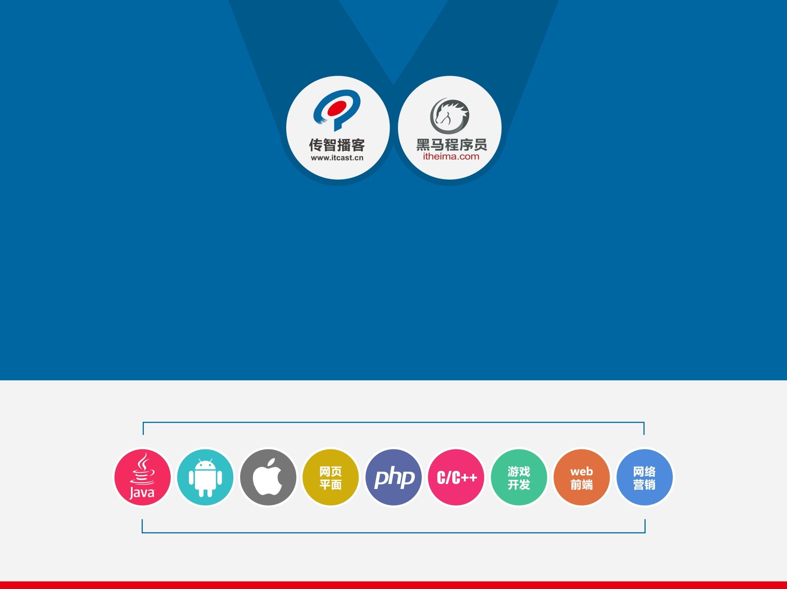
中级项目

Slide 2
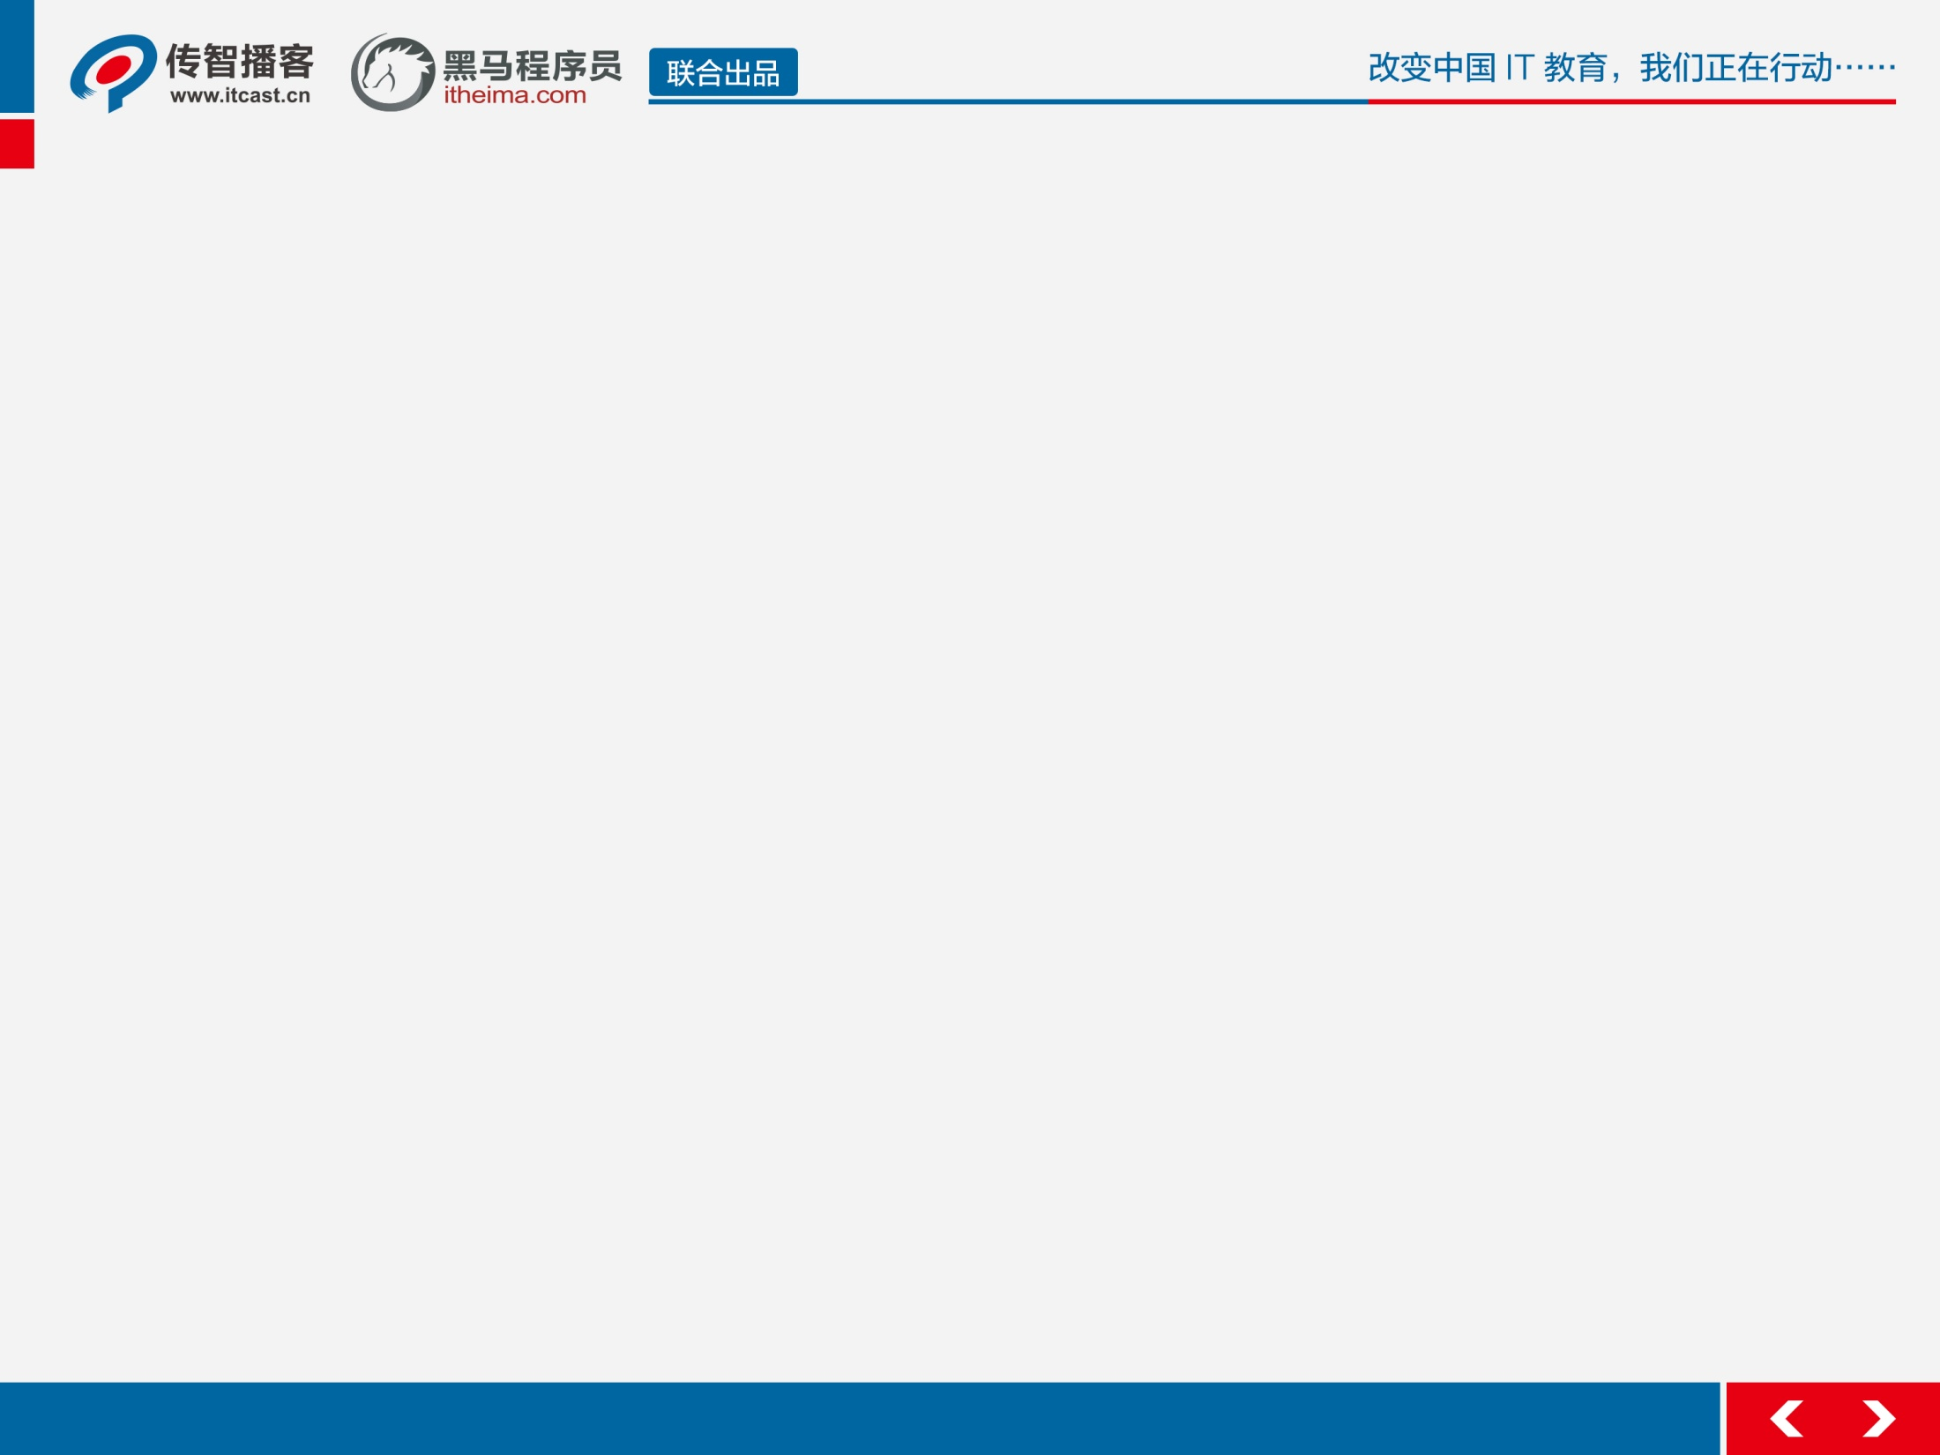

1.项目背景
2.项目规划
3.编程思想
4.MVC框架搭建
5.数据库设计
6.后台功能实现
7.前台功能实现
8.项目上线
9.答辩
10.总结

Slide 3

一.项目背景
Question:
对于PHP程序员来说，最核心的技能是什么？
PHP+Mysql核心编程，学的怎么样，能否独立开发一些项目？
项目是个什么玩意?
对OOP和MVC掌握的怎么样？了解、熟练、精通or迷失
你对中级项目课程的期待是怎样的，希望通过本次中级项目收获些什么？
抱着什么样的心态，来学习中级项目？

Slide 4













一.项目背景
B2C：
C2C：
B2B2C:
B2B：
O2O：

Slide 5









二.项目规划

Slide 6
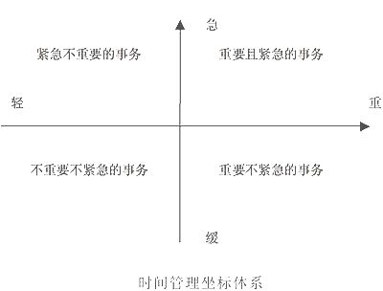

二.项目规划
时间 | 任务 | 备注
第一天 | 搭建mvc框架、数据库设计 | 整体架构
第二天 | 商品分类模块、商品品牌模块 | 后台功能
第三天 | 权限控制、项目安全、商品类型模块
第四天 | 商品属性模块、商品模块
第五天 | 前台首页、商品页、列表页、上线 | 前台功能
第六天 | 完善、测试、答辩 | 完善

Slide 7



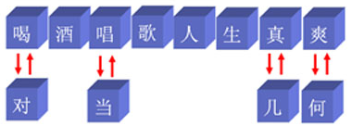

三.编程思想

Slide 8
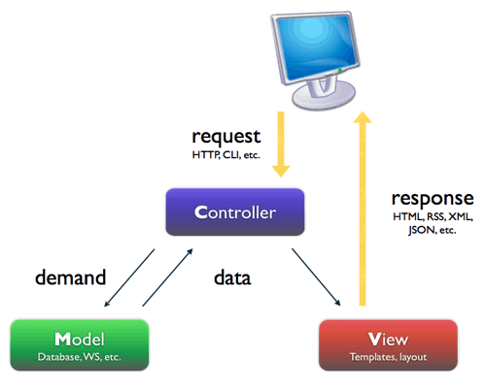

三.编程思想

Slide 9

四.项目搭建
设计要点
良好的项目结构
统一的命名规范
单一入口
目标：完成自己的mvc框架

Slide 10
五.数据库设计
设计要点
选择合适的列类型
表与表之间的关系

Slide 11
六.后台功能实现
实现功能
商品品牌
商品分类
商品类型
商品属性
商品
权限管理
☞ 注意细节
有些模块之间有关联，要注意其顺序。

Slide 12
七.前台功能实现
实现功能
首页
列表页
内容页

Slide 13

八.项目上线
上线流程
申请空间
购买域名
将数据库转移到服务器
将项目上传到服务器（注意更改数据库配置）
线上浏览测试
☞ 注意细节
注意空间所提供的各个软件的版本

Slide 14

九.答辩
答辩要点
介绍自己
展示自己的作品
讲讲自己项目的亮点或创新部分（重点）
4. 谈谈做项目的收获，遇到的问题以及如何解决的（重点）

Slide 15

十.总结
我们会了什么
我们还需要学什么
我适合学习PHP么
如何成为PHP达人

Slide 16
